Slide 1
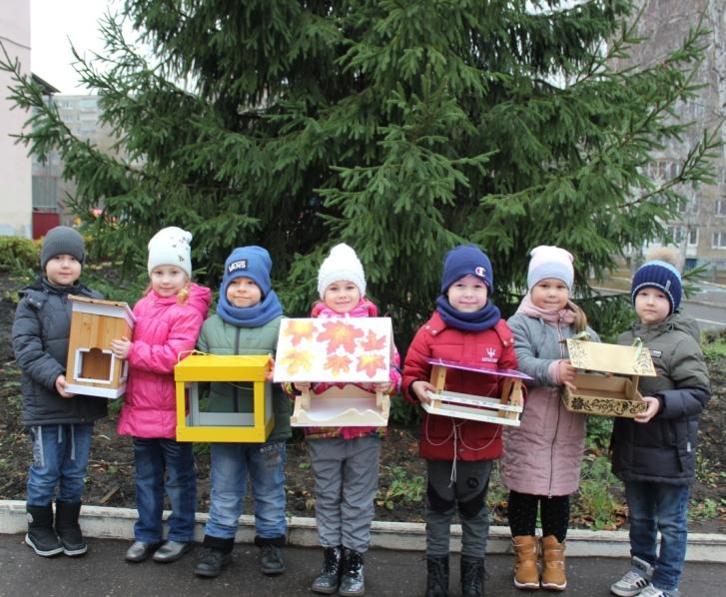
Экологическая акция «Кормушка для птиц»
МУНИЦИПАЛЬНОЕ АВТОНОМНОЕ ДОШКОЛЬНОЕ ОБРАЗОВАТЕЛЬНОЕ УЧРЕЖДЕНИЕ
«ЦЕНТР РАЗВИТИЯ РЕБЕНКА – ДЕТСКИЙ САД № 46»
ГОРОДСКОГО ОКРУГА САРАНСК

Slide 2
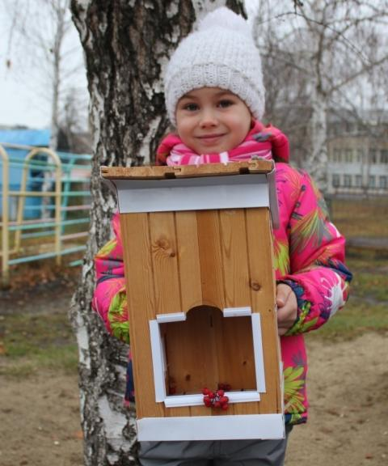
Цель акции:
Привлечение внимания подрастающего поколения к проблемам охраны окружающей среды.
Задачи акции:
Формировать экологическую культуру у детей дошкольного возраста;
Воспитывать у детей бережное отношение к природе;
Вовлекать детей и родителей в активную творческую деятельность ДОО.
В зимнюю стужу голодные и ослабевшие птицы
легко замерзают.
А как можно помочь птицам?
Мы кормушку смастерили,
Мы столовую открыли.

Slide 3
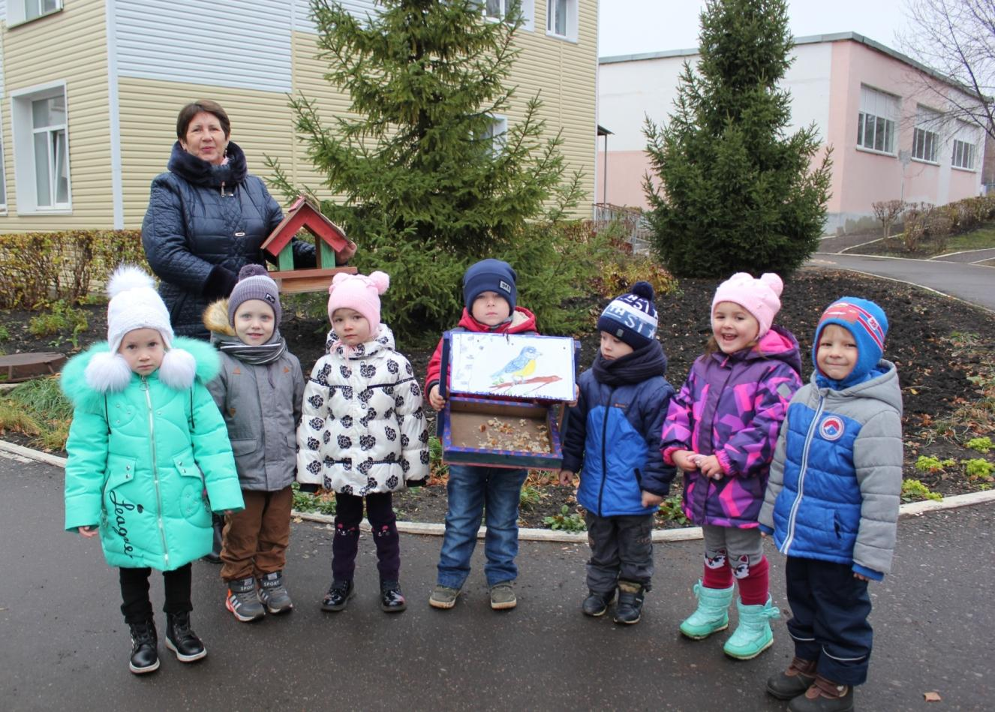

Slide 4
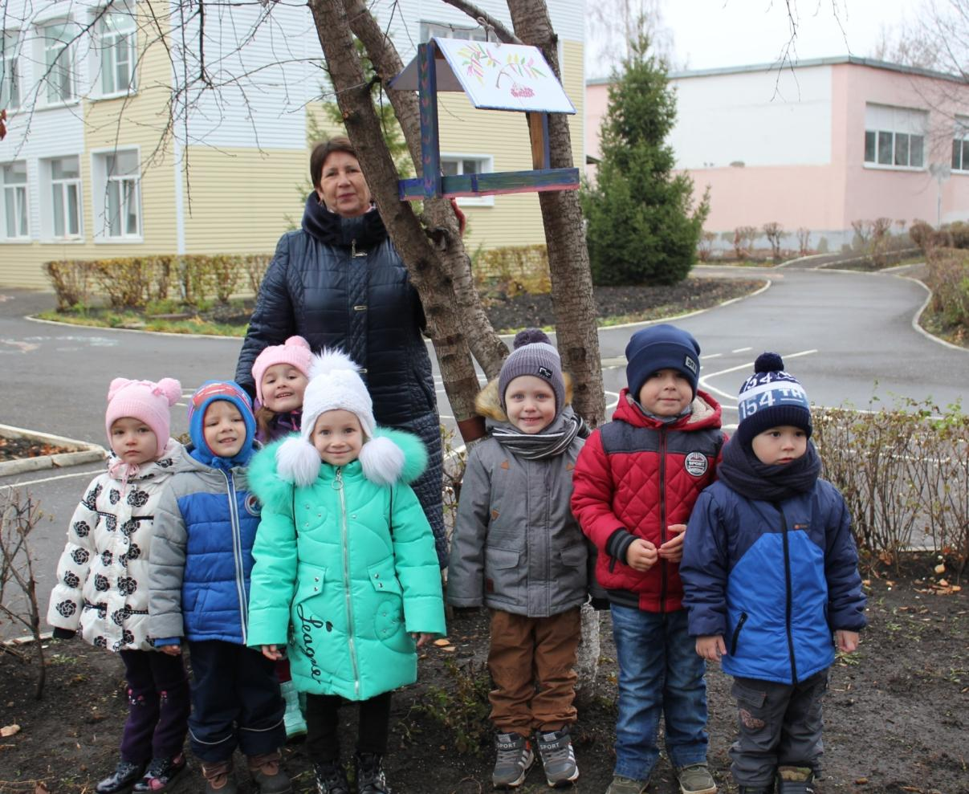

Slide 5
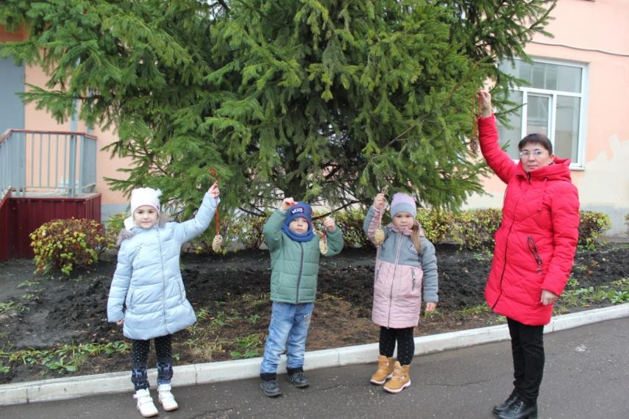
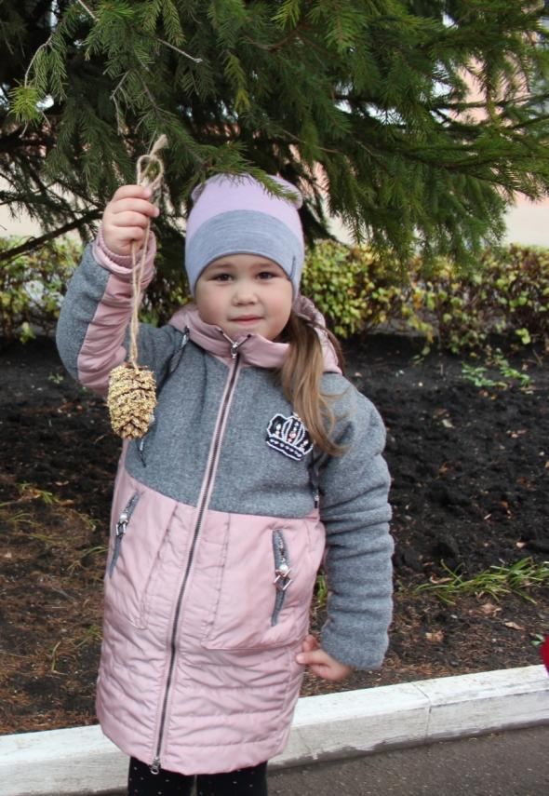

Slide 6
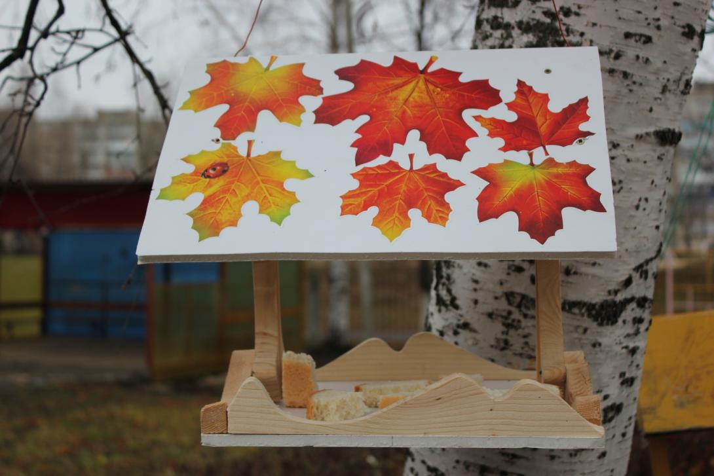
Что за стол среди берез Под открытым небом? Угощает он в мороз Птиц зерном и хлебом.

Slide 7
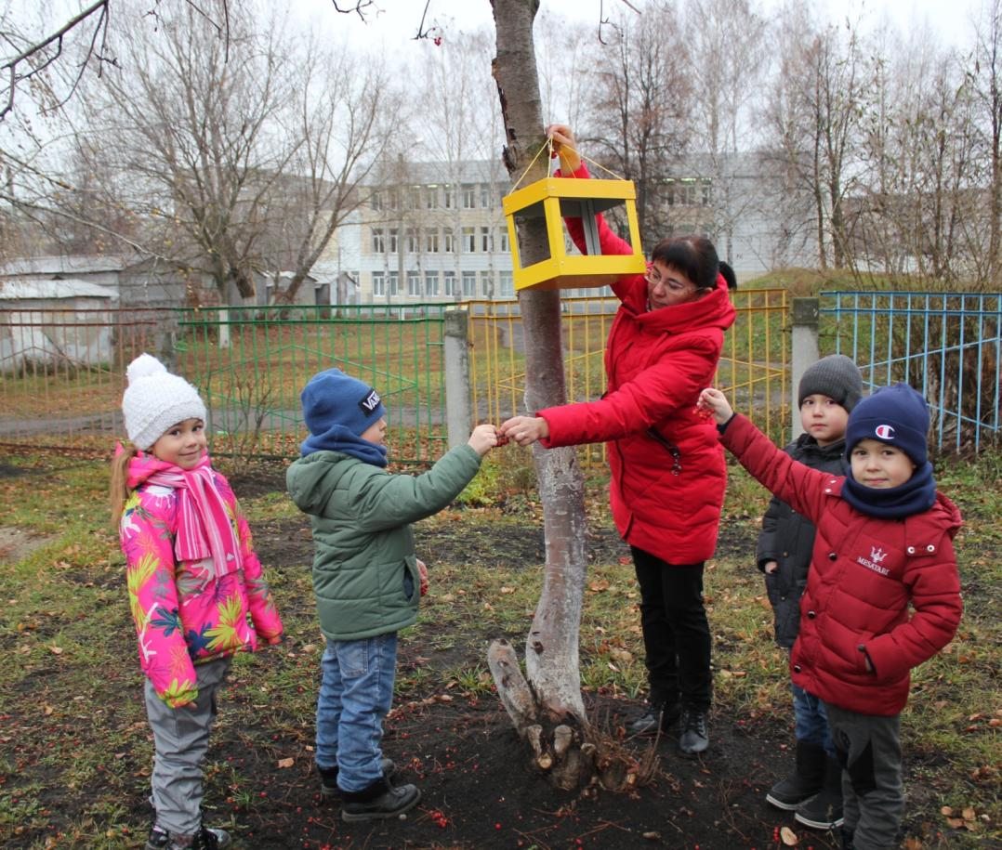
Развешивать кормушки нужно подальше от пешеходных дорожек. Там, где никто не будет мешать птицам …

Slide 8
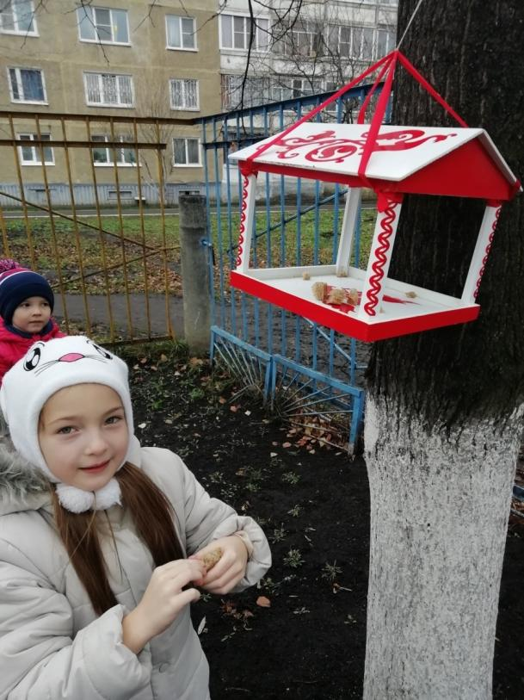
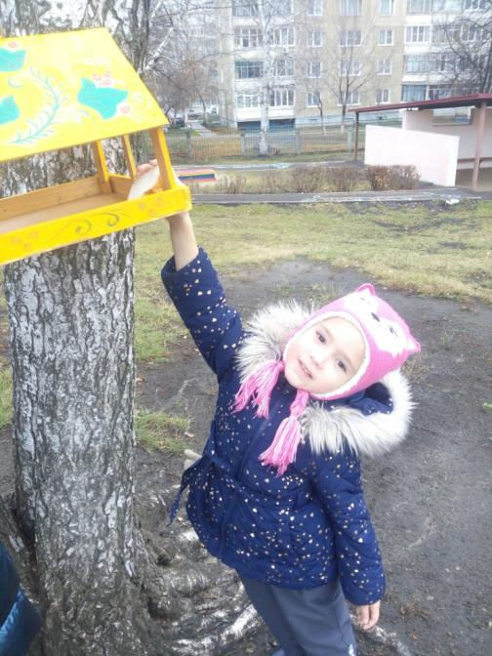
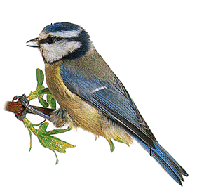
Каждый день мы добавляли
в кормушки разный корм:
пшено, овёс, рис, семечки подсолнуха, сало

Slide 9
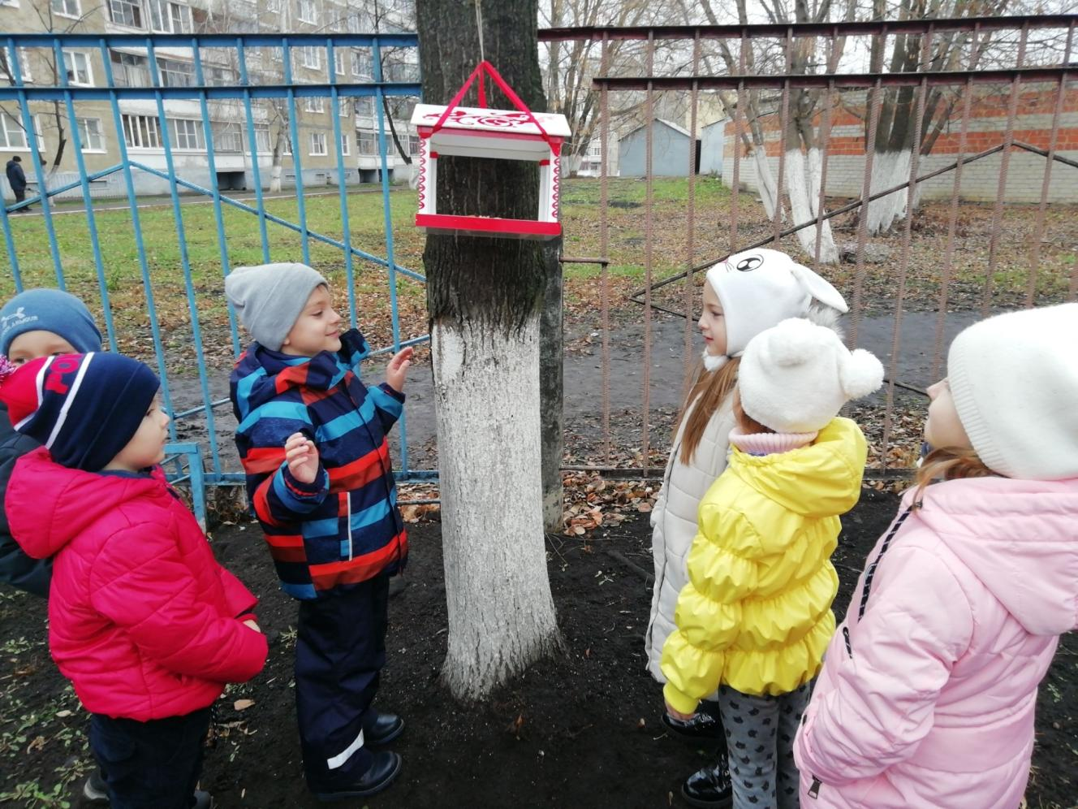

Slide 10
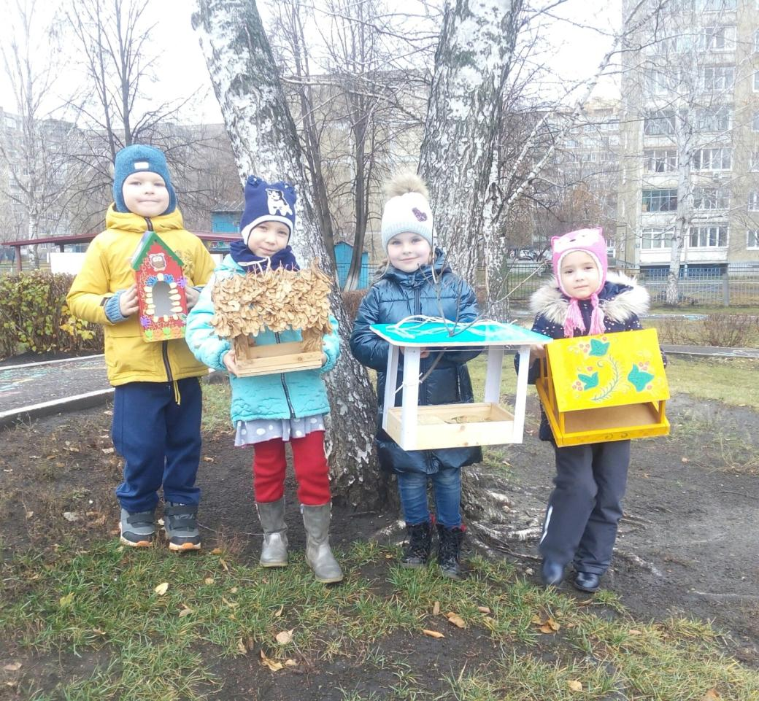
Птичья столовая работает без выходных…

Slide 11
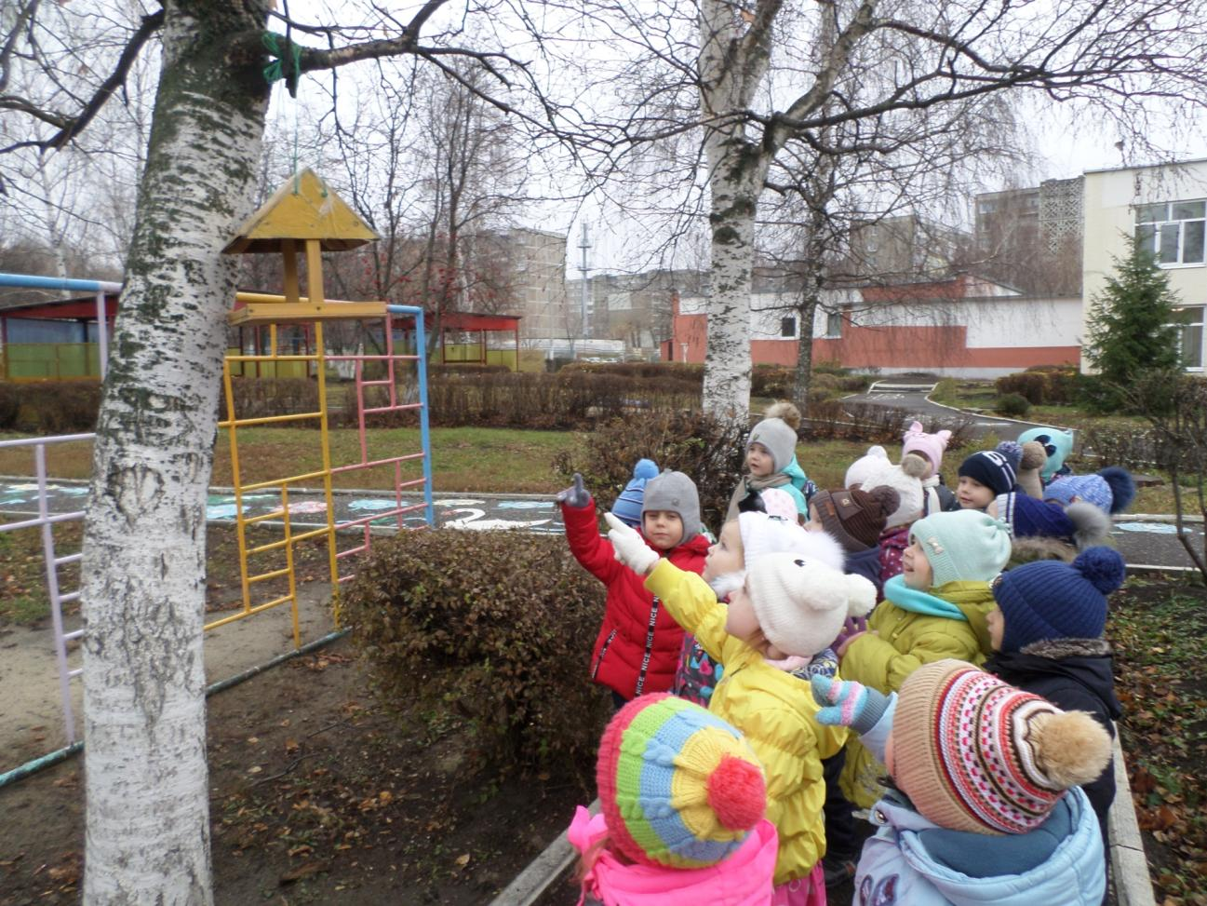

Slide 12
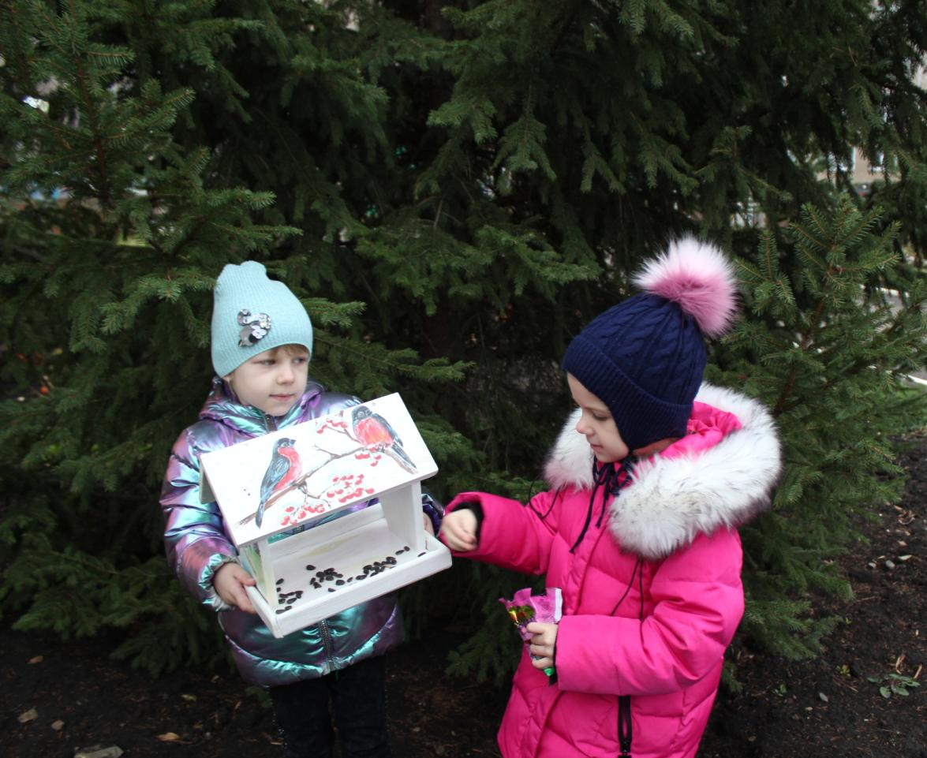

Slide 13
Позаботьтесь о птицах сегодня!
А они отблагодарят
вас весной
своими песнями…

